Slide 1
Вплив електричного поля на живі організми

Slide 2
Все різноманіття живого на нашій планеті виникло, еволюціонувало і нині існує завдяки безперервному взаємодії з різними факторами зовнішнього середовища, пристосовуючись до їх впливу і змінам, використовуючи їх у процесах життєдіяльності. І більшість цих факторів мають саме електромагнітну природу. Протягом всієї епохи еволюції живих організмів електромагнітні випромінювання існують в середовищі їх проживання - біосфері. Вчені послідовно виявляли все нові природні електромагнітні випромінювання в різних діапазонах електромагнітного спектру. p align="justify"> Електромагнітні поля і випромінювання буквально пронизують всю біосферу Землі, тому можна вважати, що всі діапазони природного електромагнітного спектра зіграли якусь роль в еволюції організмів, і що це якось відбилося на процесах їх життєдіяльності.

Slide 3
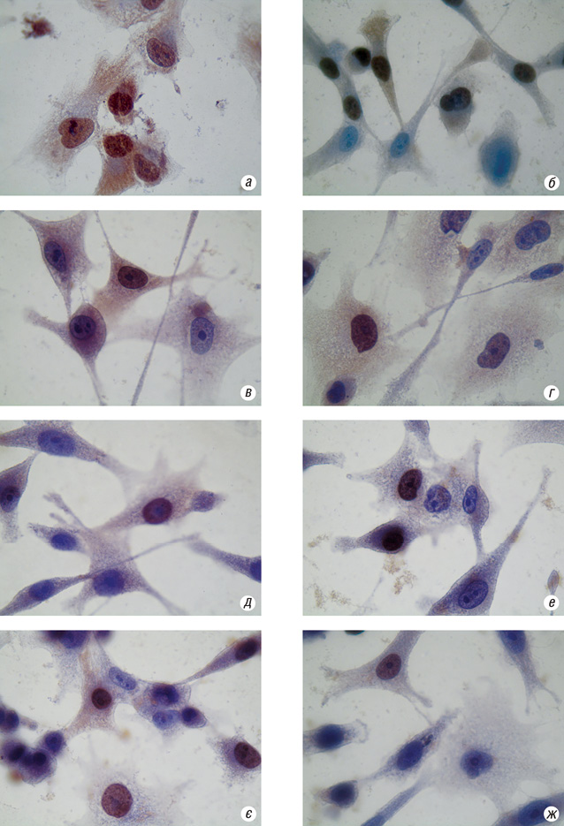
Вплив електромагнітного поля на клітину
Мішенню для ініціації будь-якого адаптуючого ефекту, в першу чергу, є мембрани, плазматичні і внутріклітинні, обмежуючі різні органели і внутріклітинні компоненти. Відома велика чутливість кліткових мембран до дії самих різних хімічних і фізичних агентів, у тому числі до опромінення.

Slide 4
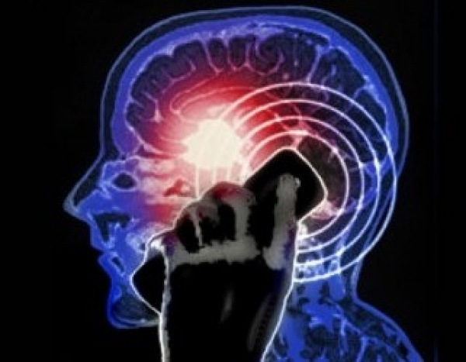
Вплив електромагнітного поля на нервову систему

Slide 5
Вплив електромагнітного випромінювання на імунну систему

Slide 6
Вплив слабких електромагнітних полів на живі організми
Результати проведених досліджень по оцінці впливу мобільного телефону, комп’ютера і інших сучасних радіоелектронних засобів на різні організми як в робочому, так і у вимкненому стані виявились невтішними і показали вкрай негативний їх вплив на стан біологічних об’єктів, що виявилось: - в зменшенні рухомої активності і виживаності мікроорганізмів; - в збільшенні смертності мікроорганізмів; - в погіршенні регенерації тканин; - в порушенні ембріонального і личиночного розвитку; - в зниженні біохімічних реакцій, порушенні метаболізму; - в зниженні енергетичного потенціалу в усіх життєво важливих системах організму.

